Slide 1

WORKFORCE OF THE FUTURE
PROGRAMA DE ENSINO SECUNDÁRIO TECNOLÓGICO
Colégio de s. José ramalhão
Copyright © 2018 Accenture. All rights reserved. © António José Mendes

Slide 2
> WORKFORCE OF THE FUTURE
PROGRAMA DE ENSINO SECUNDÁRIO TECNOLÓGICO
Programação 11º Ano
Controlo de Fluxo: If, Switch

Slide 3
Indíce do módulo
1
Introdução
Conceitos
Apresentação Diagrama de Fluxo
Instruções
Exemplos
2
3
4
5
Copyright © 2018 Accenture. All rights reserved.
3
Notes:
3

Slide 4
Introdução – Estruturas de Decisão
Uma das particularidades de um computador é a capacidade de repetir tarefas ou executar tarefas consoante determinadas condições.
Para implementar programas mais complexos, temos a necessidade de executar instruções de forma condicional.
Determinadas instruções só podem/devem ser executadas depois da avaliação de determinadas condições.
As instruções que permitem condicionar a execução de outras designam-se por estruturas de controlo. Nestes slides vamos apresentar as estruturas de decisão.
Temos em Java (e na maioria das linguagens) dois tipos de instruções de decisão: if e switch.
Copyright © 2018 Accenture. All rights reserved.

Slide 5
Conceitos
Tipo de dados boolean– Podem assumir os valores true e false (verdadeiro e falso).
Operadores relacionais: <, <=, >, >=, ==, !=
Operadores lógicos: !, ||, &&
Exemplos:
boolean cond1, cond2, cond3, cond4, cond5;
cond1 = 3 > 0; // cond1 fica com true
cond2 = 5 != 5; // cond2 fica com false
cond3 = cond1 || cond2; // cond3 fica com true
cond4 = cond1 && cond2; // cond4 fica com false
cond5 = !cond4; // cond5 fica com true
Copyright © 2018 Accenture. All rights reserved.

Slide 6
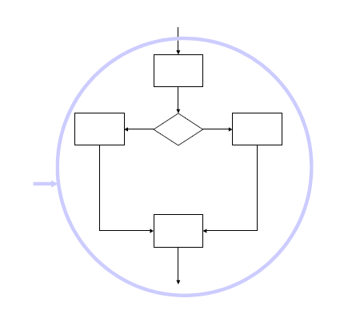
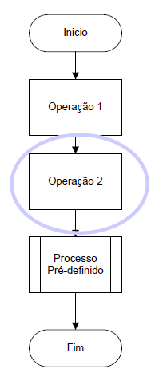
Diagrama de Fluxo - IF
Copyright © 2018 Accenture. All rights reserved.

Slide 7
Instrução de Decisão – IF (1)
if (condição) instrução;
a condição é avaliada;
tem que ser uma expressão cujo resultado seja do tipo booleano;
se verdadeira, é executada a instrução;
se falsa, o programa continua na linha seguinte;
exemplo:
int x;
System.out.print(“Um valor inteiro:”);
x = sc.nextInt();
if( x < 0) x = -x;
System.out.println(“O valor absoluto é “ + x);
Copyright © 2018 Accenture. All rights reserved.

Slide 8
Instrução de Decisão – IF (2)
if (condição)
{
bloco1
}
else
{
bloco2
}
a condição é avaliada;
se verdadeira, é executado o bloco1;
se falsa, é executado o bloco2.
Copyright © 2018 Accenture. All rights reserved.

Slide 9
Instrução de Decisão – IF (3)
A seguir à instrução decisória if ou ao separador else, podemos ter qualquer tipo de instrução, inclusive outras instruções de decisão.
if(condiçao1){
if(condição2){
bloco1;
} else {
bloco2;
}
}else{
bloco3;
}
if(condiçao1){
bloco1;
}else if(condição2){
bloco2;
}else {
bloco3;
}
Copyright © 2018 Accenture. All rights reserved.

Slide 10
IF – Exemplo
if(valor1 > 0){
if(valor2 > 0)
System.out.println(“Ambos os valores são positivos.");
else
System.out.println(“Só o primeiro valor é positivo.");
}
else {
if(valor2 > 0)
System.out.println("Só o segundo valor é positivo.");
else
System.out.println(“Nenhum valor é positivo.");
}
Copyright © 2018 Accenture. All rights reserved.

Slide 11
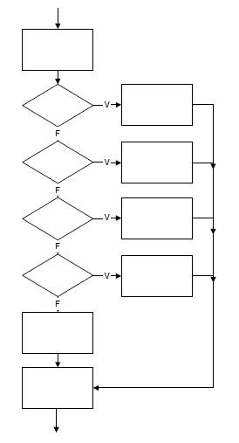
Diagrama de Fluxo - SWITCH
Copyright © 2018 Accenture. All rights reserved.

Slide 12
Instrução de Decisão – SWITCH (1)
Algumas situações de decisão encadeadas com a instrução if podem ser resolvidas através da instrução de decisão múltipla switch.
Primeiro é calculada a expressão e depois o seu valor é pesquisado na lista de alternativas existentes em cada case, pela ordem dada.
Se a pesquisa for bem sucedida, o bloco de código correspondente é executado.
Caso não exista na lista e se o default existir, o bloco de código correspondente é executado.
A execução do switch termina com o aparecimento da instrução break ou no fim do bloco.
Copyright © 2018 Accenture. All rights reserved.

Slide 13
Instrução de Decisão – SWITCH(2)
switch (expressão)
{
case valor1:
bloco1;
break;
case valor2:
bloco2;
break;
default:
bloco3;
}
Copyright © 2018 Accenture. All rights reserved.

